Slide 1
Protokollok és modelle
Készítette: Tálas László Martin

Slide 2
3.1.2 Kommunikációs alapok
A hálózatok mérete, formája és funkciója különböző.
Az emberek különböző kommunikációs módszerekkel osztják meg egymással gondolataikat. Minden kommunikációs módszerben van három közös alkotóelem.
Az üzenet forrása (küldő, feladó) - Az üzenetek forrásai emberek vagy elektronikus eszközök, amelyeknek üzenetet kell küldeniük más személyeknek vagy eszközöknek.
﻿Az üzenet célja (címzett, fogadó) \- A célállomás fogadja és értelmezi az üzenetet.
Csatorna - Az a közeg (média) alkotja, amely azt az utat biztosítja, amelyen az üzenetek haladnak a forrástól a célig.

Slide 3
3.1.3 Kommunikációs protokollok
Analógia:
Ha a kommunikáció beszéddel történik, akkor először meg kell állapodni a nyelvben. Ezután ha van egy megosztandó üzenet, akkor képesnek kell lenniük arra, hogy érthetően megformázzák.
Hálózat:
Ez az a kommunikációs forma, amikor nem vagyunk emberközelben mégis valakivel(kikkel) társalogni szeretnénk.

Slide 4
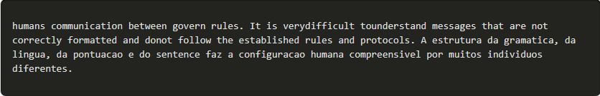
3.1.4 A szabályok kialakítása
A kommunikáció megkezdése előtt a feleknek meg kell állapodniuk a beszélgetés szabályaiban. Vegyük például ezt az üzenetet:
A protokolloknak a következő követelményeket kell figyelembe venniük a vevő által érthető üzenet sikeres kézbesítéséhez:
Azonosított küldő és fogadó
Közös nyelv és nyelvtan
A kézbesítés sebessége és időzítése
Megerősítési vagy nyugtázási követelmények

Slide 5
3.1.5 Hálózati protokoll követelményei
A hálózati kommunikációban használt protokollok sok ilyen alapvető tulajdonsággal rendelkeznek:
Az üzenet kódolása
Az üzenet formázása és beágyazása
Az üzenet mérete
Az üzenet időzítése
Az üzenet szállítási feltételei

Slide 6
3.1.6 Üzenet kódolása
Analógia:
Képzeljük el, hogy egy személy felhívja a barátját, hogy megvitassa egy gyönyörű naplemente részleteit. Az üzenetkódolás animációjának megtekintéséhez kattintsunk az ábrán látható Lejátszás gombra!
Az üzenet közléséhez gondolatait egy elfogadott nyelvre alakítja át. Beszéd közben a nyelv hangjait használva küldi el az üzenetet. A barátja meghallgatja a leírást, és dekódolja a hangokat, hogy megértse a kapott üzenetet.
Hálózat:
A számítógépes kommunikációban használt üzenetkódolás animációjának megtekintéséhez kattintsunk az ábrán látható Lejátszás gombra!
Az állomások közti kódolásnak a közeghez kell alkalmazkodnia. A hálózaton küldött üzenetet a küldő állomás először bitekké konvertálja. Minden bit rézhuzalok feszültségmintázatára, optikai szálakban lévő infravörös fényre vagy vezeték nélküli rendszerekhez tartozó mikrohullámokra van kódolva. A célállomás megkapja és dekódolja a jeleket, hogy megértse az üzenetet.

Slide 7
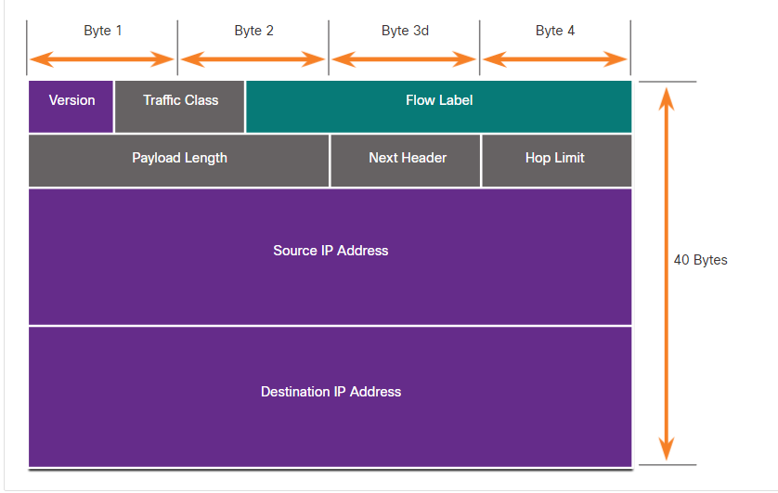

3.1.7 Üzenet formázása és a beágyazása
Amikor egy üzenetet küldünk a forrástól a célig, megfelelő formátumot vagy szerkezetet kell használni. Az üzenet formátuma, formája az üzenet típusától és az átvitelhez használt csatornától függ. Ezek lehetnek az Analóg és Hálózat.

Slide 8
3.1.8 Üzenet mérete

Slide 9
3.1.9 Üzenet időzítése
Az üzenet időzítése szintén nagyon fontos a hálózati kommunikációban. Az üzenet időzítése a következőket jelenti:
Adatfolyam-vezérlés - Az adatátvitel sebességének kezelése.
Válaszidő-túllépés - Ha valaki feltesz egy kérdést, és nem hallja a választ elfogadható időn belül, akkor feltételezi, hogy már nem is jön válasz, és ennek megfelelően reagál.
Hozzáférési mód - Meghatározza, hogy mikor küldhet valaki üzenetet.

Slide 10
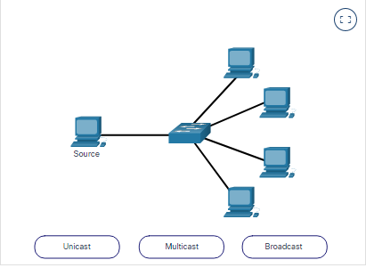
3.1.10 Üzenet szállítási feltételei
Analógia: Vannak olyan helyzetek, mikor csupán egyetlen emberrel szeretnénk valamilyen információt megosztani.
Hálózat: A hálózati kommunikációnak hasonló kézbesítési lehetőségei vannak.:
Unicast (egyedi üzenet) - Az információt egyetlen eszköz kapja meg.
Multicast (csoportos üzenet) - Az információt egy vagy több eszközre továbbítják.
Broadcast (szórás) - Az információt mindenki megkapja.

Slide 11
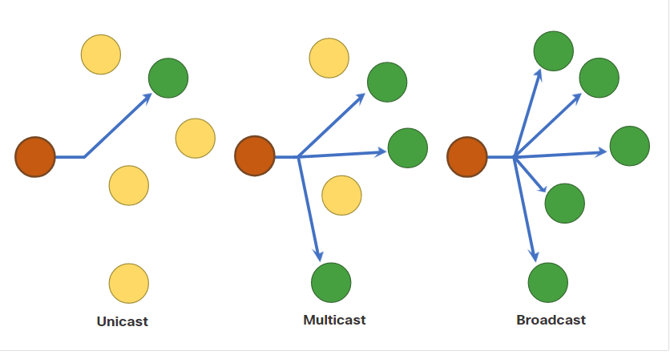
3.1.11 Megjegyzés a csomópont ikonról
A hálózati dokumentumok és topológiák gyakran egy csomópont ikon használatával jelenítik meg a hálózati és végberendezéseket, a csomópontok jellemzően körként jelennek meg.

Slide 12
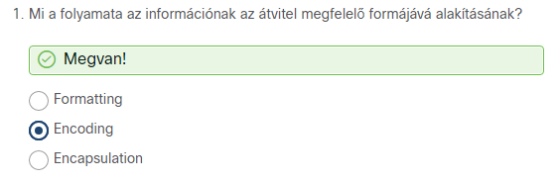
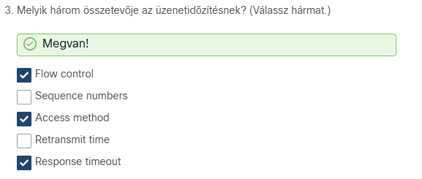
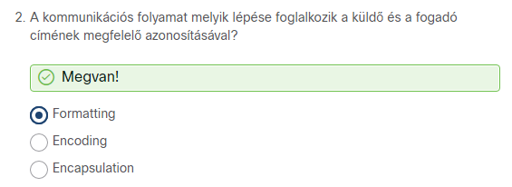
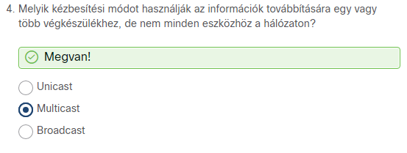
3.1.12 Tudáspróba - A szabályok

Slide 13
Fejezet 3.2
protokollok

Slide 14
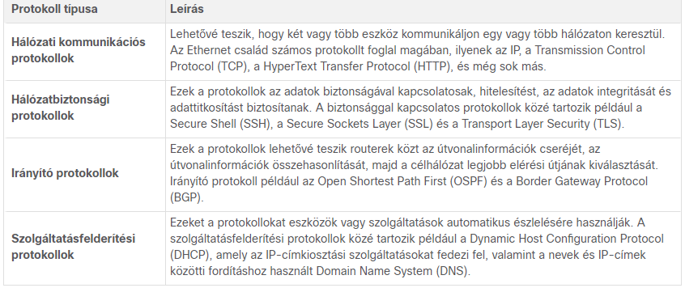
3.2.1 A hálózati protokollok áttekintése
A táblázat felsorolja azokat a protokollokat, amelyek egy vagy több hálózaton keresztül történő kommunikáció sikerességéhez szükségesek.

Slide 15
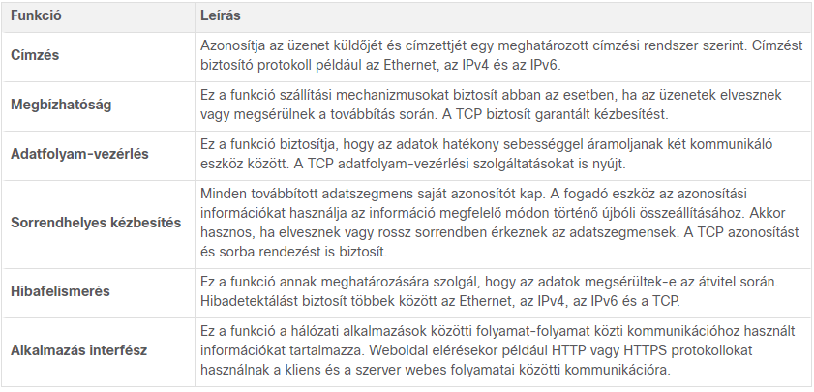
3.2.2 Hálózati protokollok funkciói
A hálózati kommunikációs protokollok felelősek a végberendezések közötti hálózati kommunikációhoz szükséges különböző funkciókért.

Slide 16
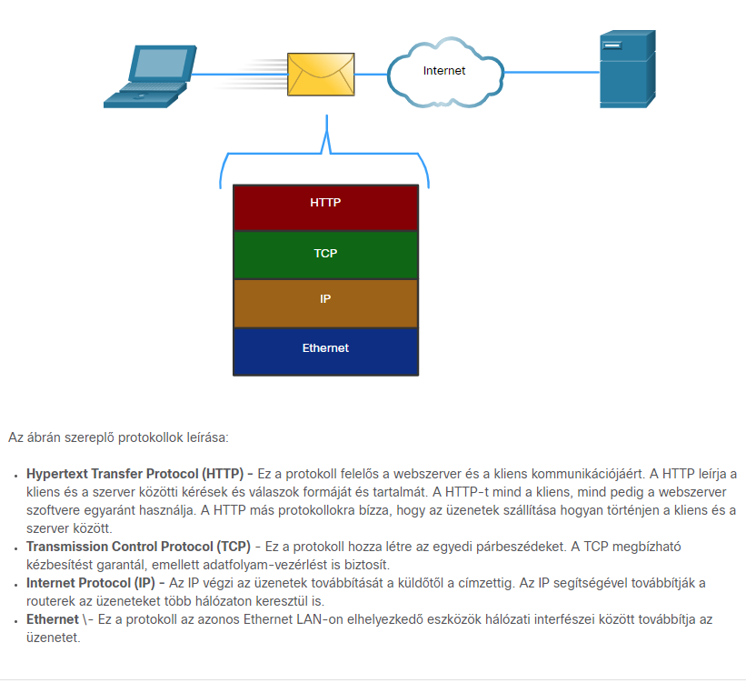
3.2.3 A protokollok együttműködése
A számítógépes hálózaton keresztül küldött üzenet általában több protokoll használatát igényli, amelyek mindegyike saját funkciókkal és formátummal rendelkezik. Az ábra néhány hálózati protokollt mutat be, amelyeket akkor használunk, amikor egy eszköz lekéri egy webszerver weboldalát.

Slide 17
Fejezet 3.4
Szabványügyi szervezetek

Slide 18
3.4.1 Nyílt szabványok
A nyílt szabványok elősegítik az együttműködést, a versenyt és az innovációt. Azt is garantálják, hogy egyetlen cég ne sajátíthassa ki a piacot, vagy szerezhessen tisztességtelen előnyt a versenyben
A nyílt szabványok teszik lehetővé azt is, hogy egy Apple OS X operációs rendszert futtató kliens egy Linuxot futtató webszervertől kérjen le egy weboldalt.
Ez azért lehetséges, mert mindkét operációs rendszer ugyanazokat a nyílt protokollokat valósítja meg, a TCP/IP protokollcsalád elemeit.

Slide 19
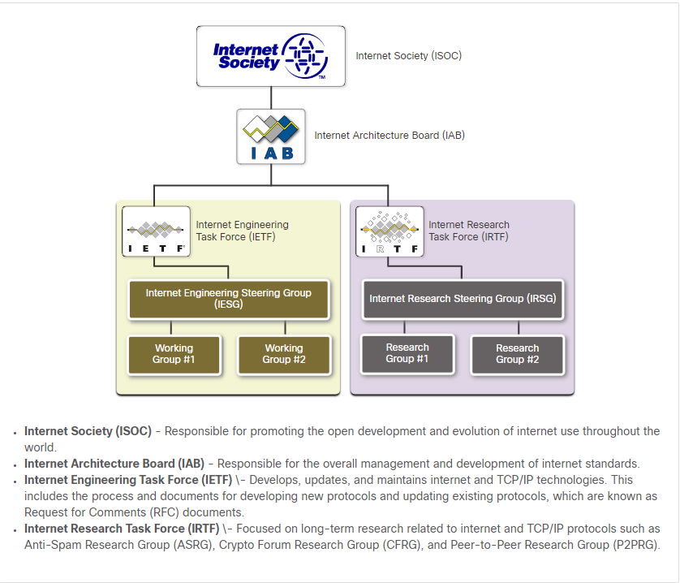
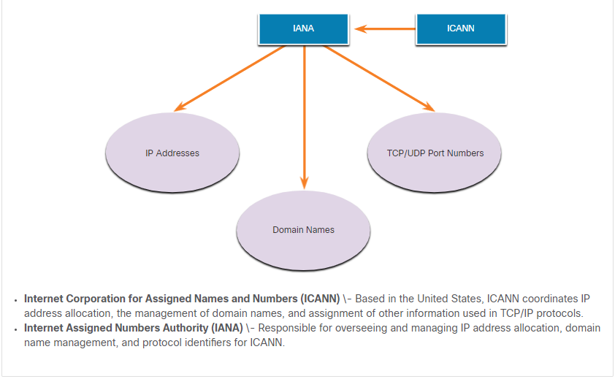
3.4.2 Internetes szabványok
A különböző szervezeteknek különböző felelőssége van az internet és a TCP/IP protokoll szabványainak előmozdítása és létrehozása terén.
Az ábrán az internet fejlesztésében és támogatásában részt vevő szabványszervezetek láthatók:
A következő ábra a TCP/IP fejlesztésével és támogatásával foglalkozó szabványszervezeteket mutatja be, mint az IANA és az ICANN.

Slide 20
3.4.3 Elektronikai és kommunikációs szabványok
Más szabványügyi szervezetek az IP-csomagok vezetékes vagy vezeték nélküli közegen, elektromos jelként történő szállításához használt elektronikus és kommunikációs szabványok terjesztéséért és létrehozásáért felelnek.
Ezek a szervezetek a következők:
Institute of Electrical and Electronics Engineers (IEEE) - Elektronikai, elektrotechnikai szervezet, technológiai újításokat és új szabványokat dolgoznak ki nagyon széles körben az energiaellátástól, az egészségügyön át, a telekommunikációig és a hálózatokig. Fontos IEEE hálózati szabvány a 802.3 Ethernet és a 802.11 WLAN. Keressünk rá az interneten más IEEE hálózati szabványokra!
Electronic Industries Alliance (EIA) \- A szervezet legismertebb szabványai a vezetékezéshez, csatlakozókhoz és a hálózati eszközök beszereléséhez használt 19 colos szekrényekhez kapcsolódnak.
Telecommunications Industry Association (TIA) \- Kommunikációs szabványokat fejlesztenek számos területen: rádióátvitel, mobil adótornyok, VoIP eszközök, műholdas kommunikáció, stb. The figure shows an example of a certified Ethernet cable which was developed cooperatively by the TIA and the EIA.
International Telecommunications Union-Telecommunication Standardization Sector (ITU-T) - Az egyik legnagyobb és legrégebbi kommunikációs szabványügyi szervezet. Az ITU-T olyan területek számára ír elő szabványokat, mint a videótömörítés, az IPTV (Internet Protocol Television) és a szélessávú kommunikáció (pl.: DSL).

Slide 21
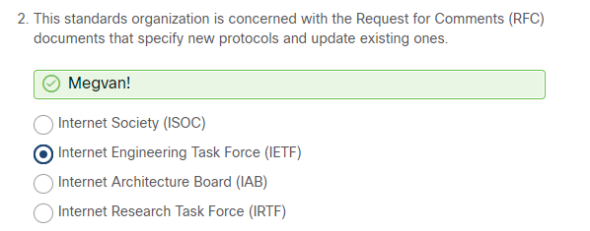
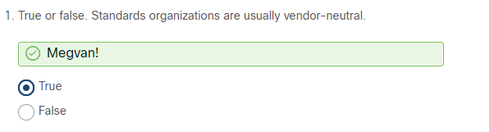
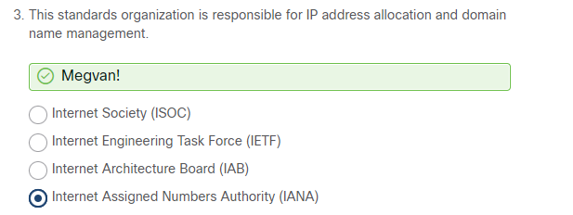
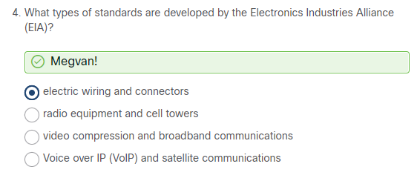
3.4.5 Tudáspróba - Szabványügyi szervezetek

